Slide 1
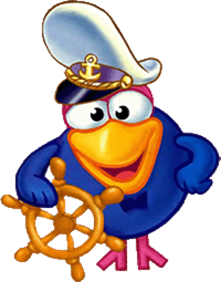

Муниципальное автономное дошкольное образовательное учреждение «Детский сад № 122»
ОО Познавательное развитие (ФЭМП)
Презентация «Милые котята»
Средняя группа
Воспитатель: Мирзабекова И.С

Slide 2
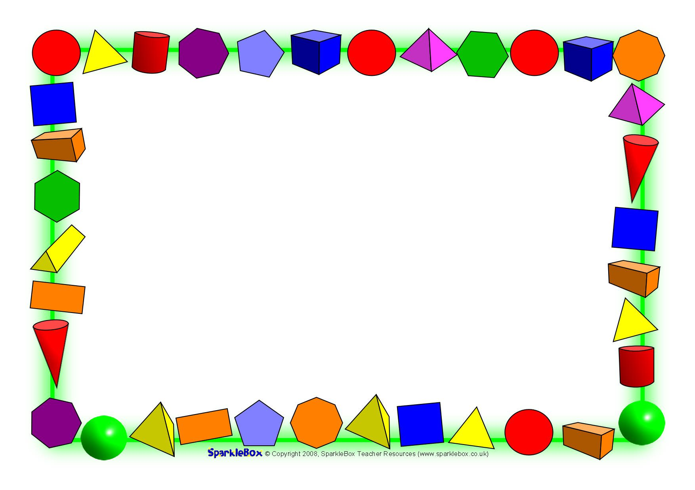
Цель: Формирование элементарных математических представлений
Задачи:
- упражнять в счете и отсчете предметов на слух, на ощупь (в пределах 5).
- формировать умение детей соотносить форму предметов с геометрическими фигурами: шаром и кубом.
- развивать умение сравнивать предметы по цвету, форме, величине.

Slide 3
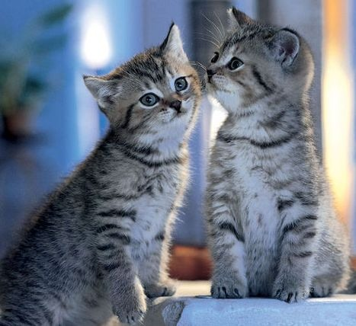
1 задание
Котята

Slide 4
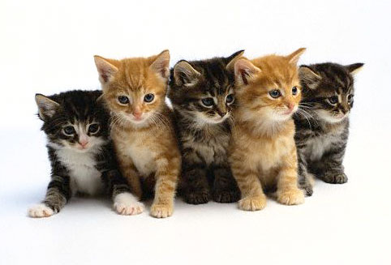
Вы послушайте, ребята,
Я хочу вам рассказать:
Родились у нас котята‑
Их по счету ровно пять.
5

Slide 5
Мы решали, мы гадали:
Как же нам котят назвать?
Наконец мы их назвали:
РАЗ, ДВА, ТРИ, ЧЕТЫРЕ, ПЯТЬ
1 2 3 4 5

Slide 6
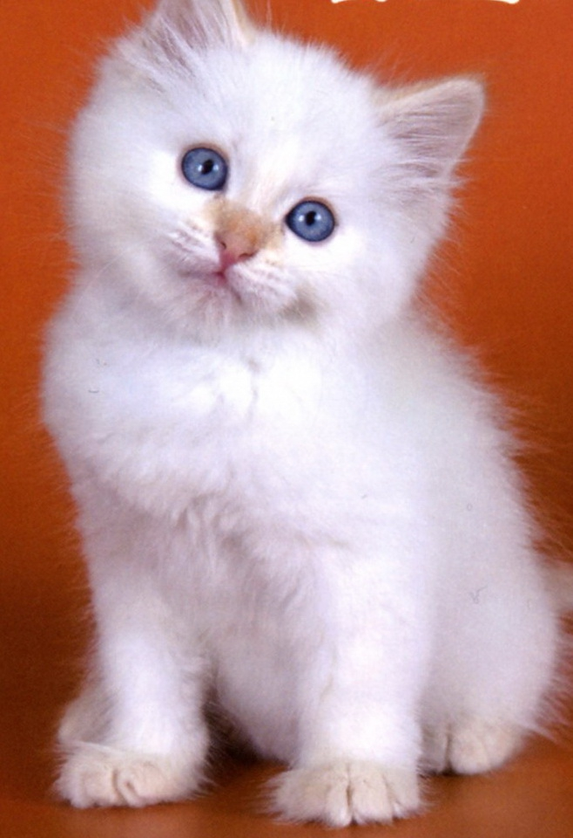
РАЗ – котенок самый белый,
1

Slide 7
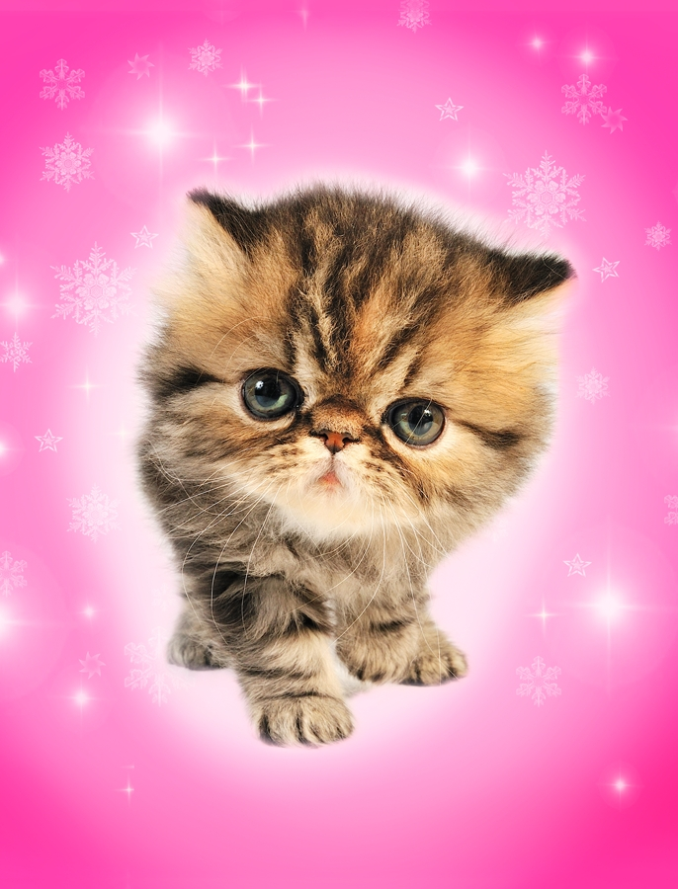
ДВА ‑ котенок самый смелый,
2

Slide 8
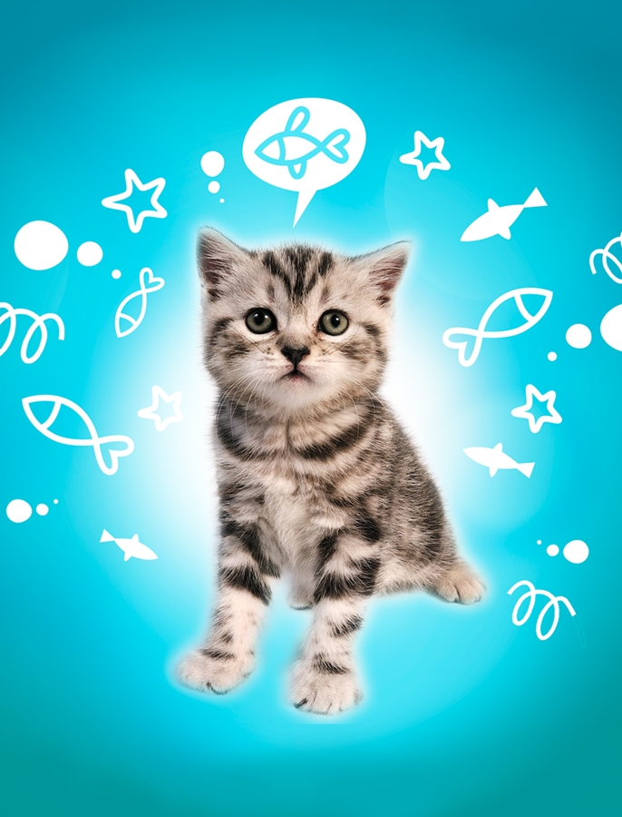
ТРИ ‑ котенок самый умный,
3

Slide 9
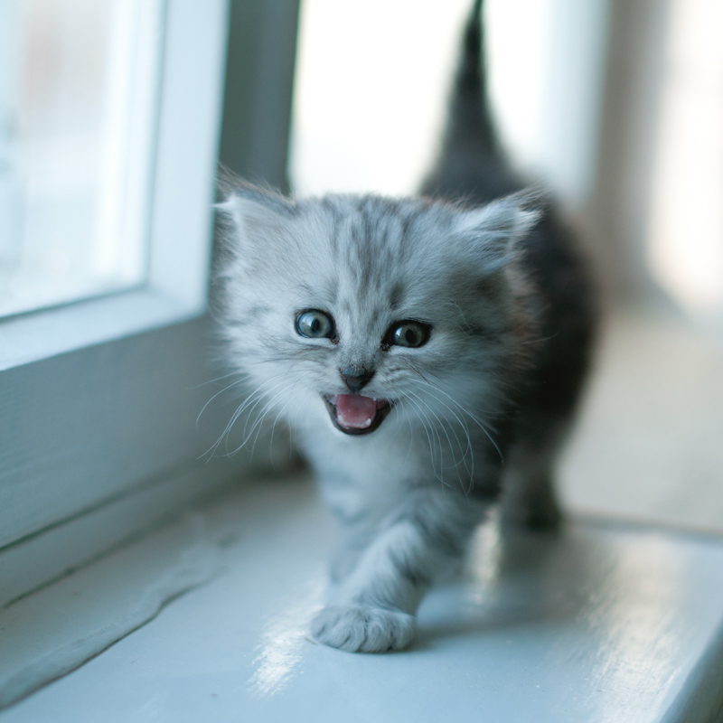
А ЧЕТЫРЕ ‑ самый шумный,
4

Slide 10
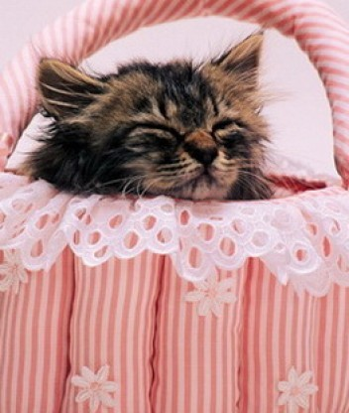
ПЯТЬ похож на ТРИ и ДВА ‑
Те же хвост и голова,
Тоже пятнышко на спинке,
Так же спит весь день в корзинке.
5

Slide 11
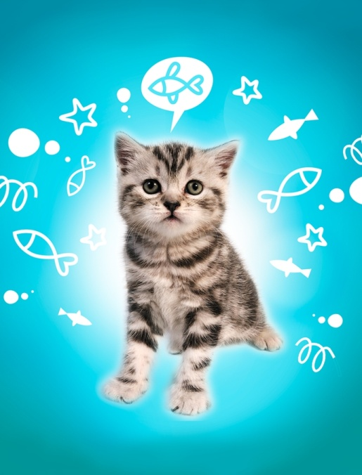



Хороши у нас котята ‑
РАЗ, ДВА, ТРИ, ЧЕТЫРЕ, ПЯТЬ!
Заходите к нам, ребята,
Посмотреть и посчитать

Slide 12
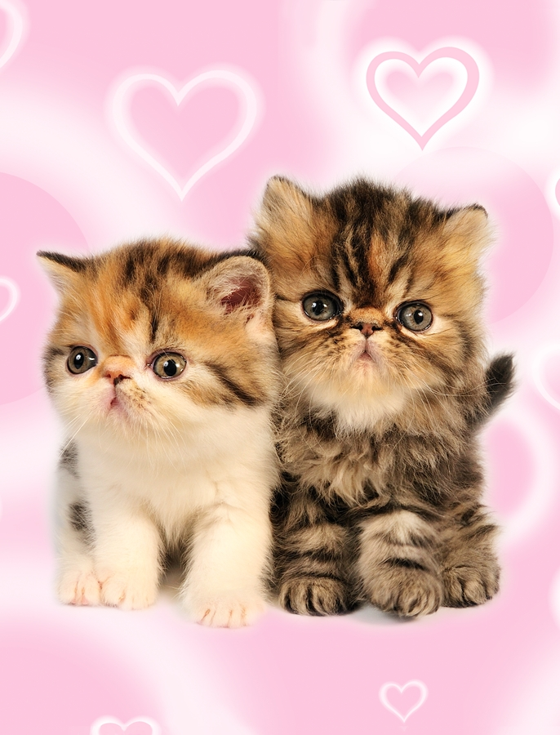
Сколько котят изображено на картинке?
1
2
3

Slide 13
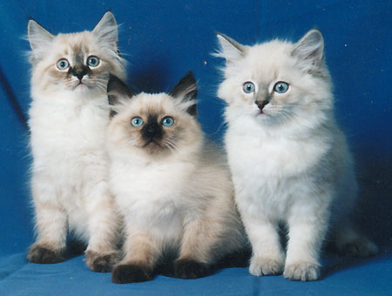
Сколько котят изображено на картинке?
1
2
3

Slide 14
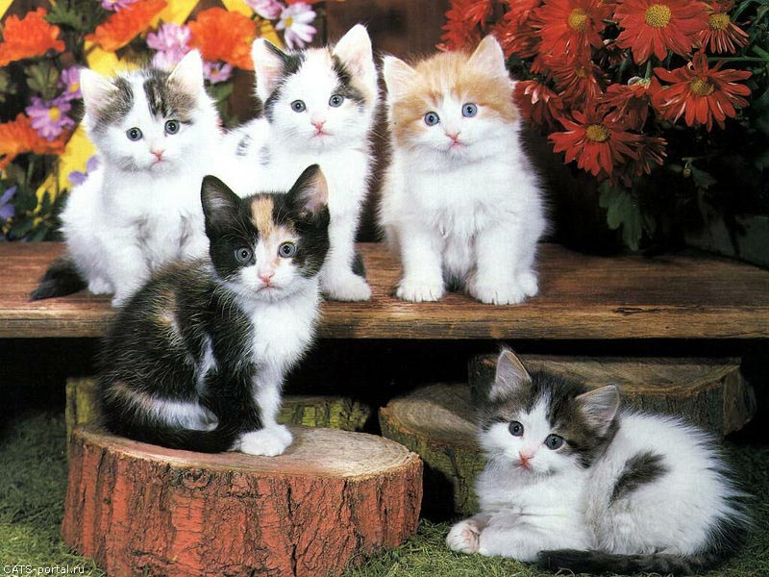
Сколько котят изображено на картинке?
3
2
5

Slide 15
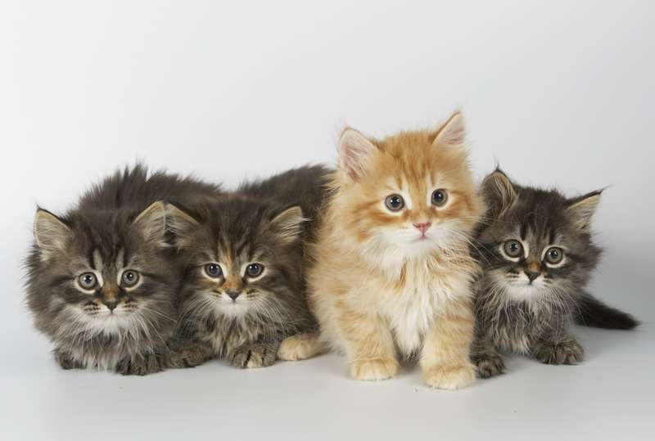
Сколько котят изображено на картинке?
3
4
5

Slide 16

Молодцы!
С первым заданием справились!

Slide 17
Чтобы приступить ко второму заданию предлагаю немного отдохнуть
Физкультминутка «Наши ручки»
Ручки кверху поднимаем,
А потом их отпускаем.
А потом их развернем
И к себе скорей прижмем.
А потом быстрей,
быстрей
Хлопай, хлопай веселей.

Slide 18


2 задание
Шар.
Куб.

Slide 19
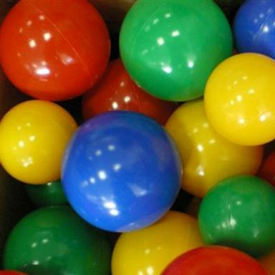
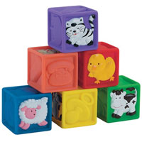
Назовите предметы

Slide 20

Шар похож на круг

Slide 21

Куб похож на квадрат

Slide 22
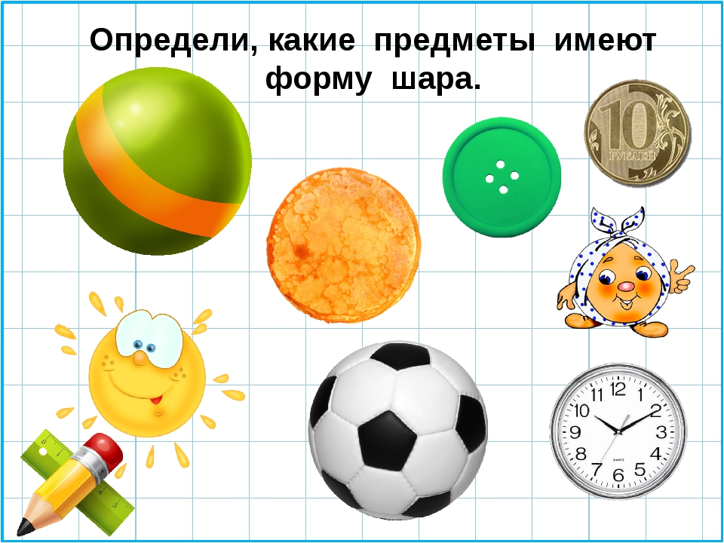

Slide 23
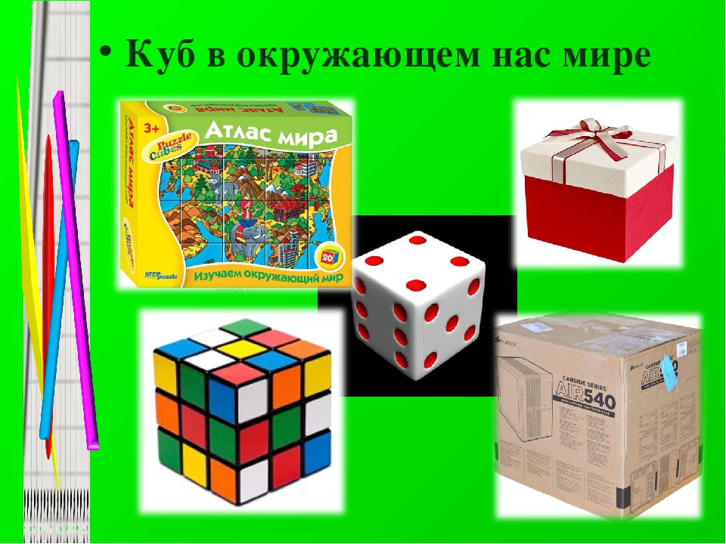

Slide 24

1. Найдите на рисунке предметы, которые имеют форму шара и куба

Slide 25

2. Найдите на рисунке предметы, которые имеют форму шара и куба

Slide 26
Молодцы!
со вторым заданием тоже справились!

Slide 27

3 задание
Сложите в корзинку маленькие фигуры (назовите цвет и форму фигуры только потом кликайте по ней)

Slide 28

Сложите в сундук большие фигуры (назовите цвет и форму фигуры только потом кликайте по ней)

Slide 29
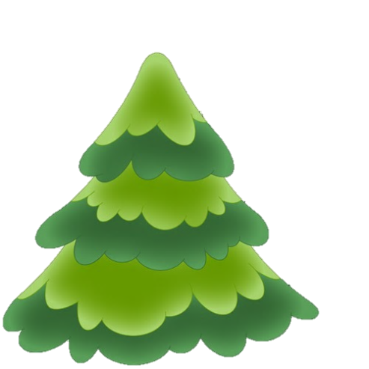

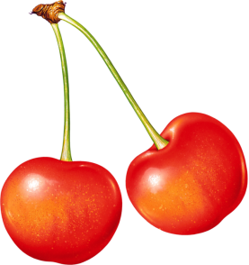
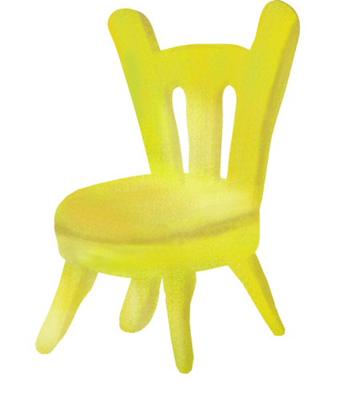

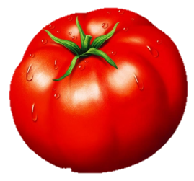



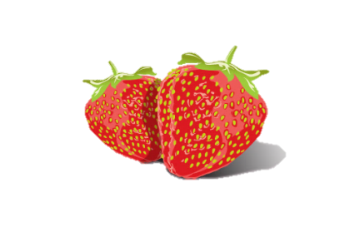
Выберите предметы только красного цвета, назовите их и только потом кликайте по ним

Slide 30

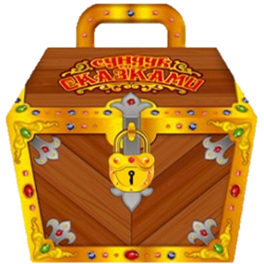
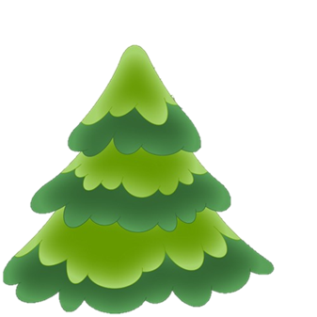

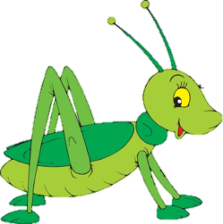
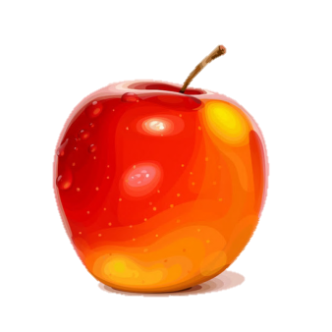
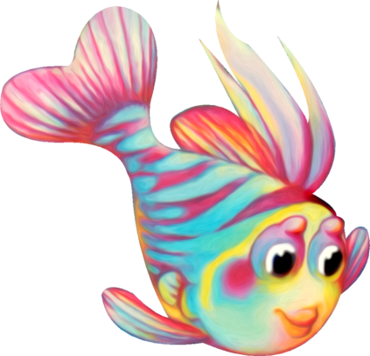
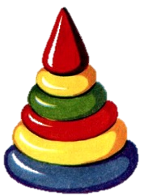

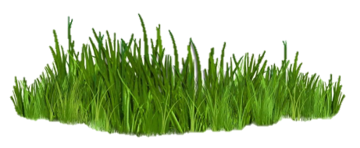
Выберите предметы только зелёного цвета, назовите их и только потом кликайте по ним

Slide 31

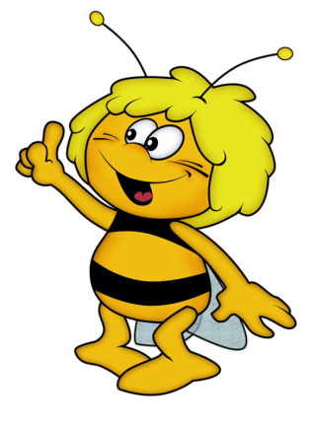
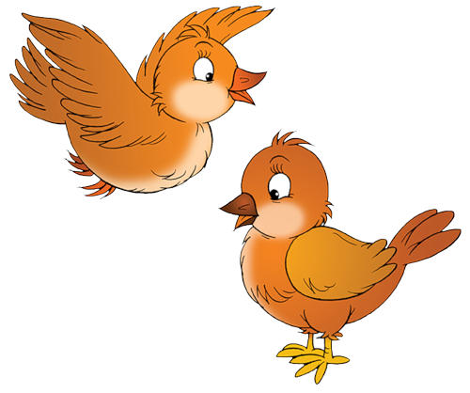

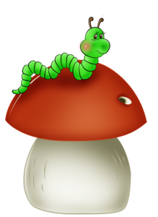


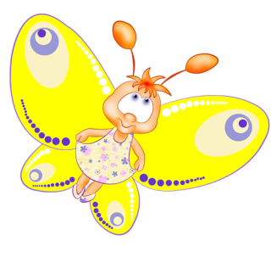
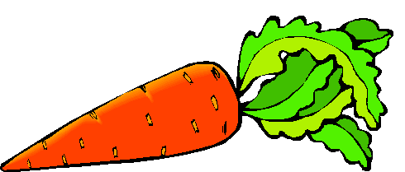
Выберите предметы только жёлтого цвета, назовите их и только потом кликайте по ним

Slide 32
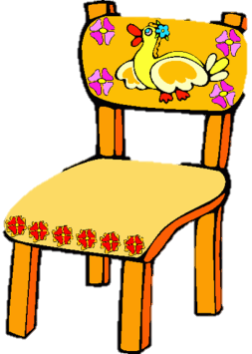

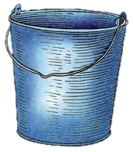


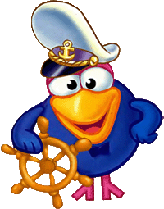
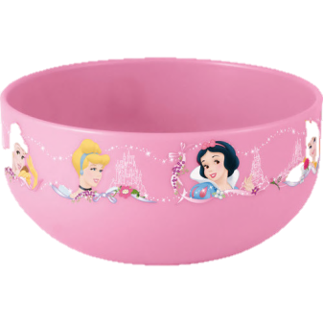

Помогите Каркарычу выбрать предметы только синего цвета, назовите их и только потом щёлкайте по ним

Slide 33
Рефлексия
Дети, какие задания мы сегодня с вами выполняли?
Что вам понравилось больше всего?
А что для вас было самым трудным?
Что для вас было самым легким?

Slide 34
Молодцы вы!
Очень хорошо поработали!

